Slide 1
“Бактериялы препараттарды егіншілікте қолдану”
Тақырыбы:

Slide 2
Жоспары:
Кіріспе
1. Бактериялы тыңайтқыштар
Негізгі бөлім
1. Нитрагин
2. Азотобактерин
3. Фосфобактерин
4. “АМБ” бактериялы тыңайтқышы
5. Силикат бактерияларынан даярланған препарат
Қорытынды

Slide 3
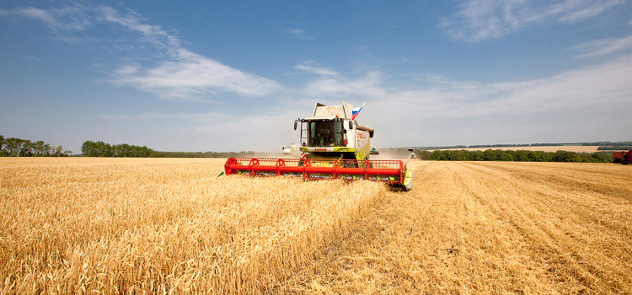
Ауыл шаруашылық дақылдарын өсіруге қажетті агротехникалық шаралардың бірі — бактериялы тыңайтқыштарды қолдану.

Slide 4
Бұл тамыр айналасындағы топыракты микроорганизмдердің пайдалы топтарымен байытып, өсімдіктердің қоректенуін жақсартады. Сөйтіп дақылдар өнімділігін арттырады.

Slide 5
Біріншіден — бактериялы тыңайтқыштардағы микроорганизмдер өсімдіктерге аса қажетті физиологиялық активті заттар да (ауксиндер, витаминдер, түрлі органикалық қышқылдар т. б.) түзеді,
Екіншіден — микроорганизм-дердің бір тобымен топырақты әрқашан байыту нәтижесінде, олардың басқа топтарының тіршілігін жандандыруға және жақсартуға болады. Соның нәтижесінде өсімдіктерде косымша қоректік заттар түзіледі. Мәселен, бұған фосфоробактериннің нитрификация процесін жақсартатыны жатады.
Үшіншіден — бактериялы тыңайтқыштармен бірге келіп түскен микроорганизмдер өсімдіктерді ауруға шалдықтыратын кейбір микробтарды жояды (мәселен, фосфоробактеринді колданғанда күнбағыстың склеротиния ауруы азаяды, бәсеңдейді),
Төртіншіден — бактериялы тыңайтқыштар топырақты пайдалы микроорганизмде ге байытады.

Slide 6
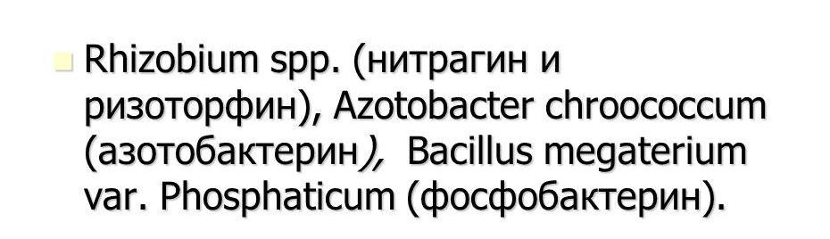
Осыған байланысты біздің елімізде ұзақ жылдар бойына зерттеулер жүргізілді. Соның нәтижесінде, микроорганизмдердің пайдалы топтары табылды, олар жеке бөлініп алынып ұқыпты зерттелді. Нәтижесінде, олардан практикаға қажетті бактериялы тыңайтқыштар даярланды. Мүндай тыңайтқыштарға:
фосфобактерин
Силикат бактерияларынан даярланған препарат
Нитрагин
“АМБ” бактериялы тыңайтқыштар
азотобактерин

Slide 7
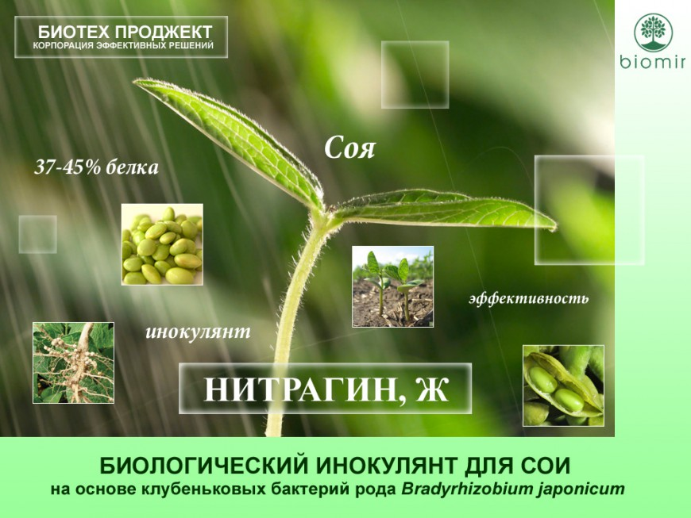
Нитрагин
Топырақты азот қосылыстарымен байытуда бұршақ тұқымдас өсімдіктердің зор маңызы бар.

Slide 8
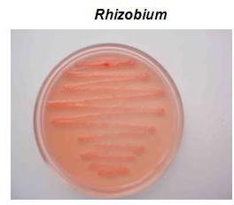
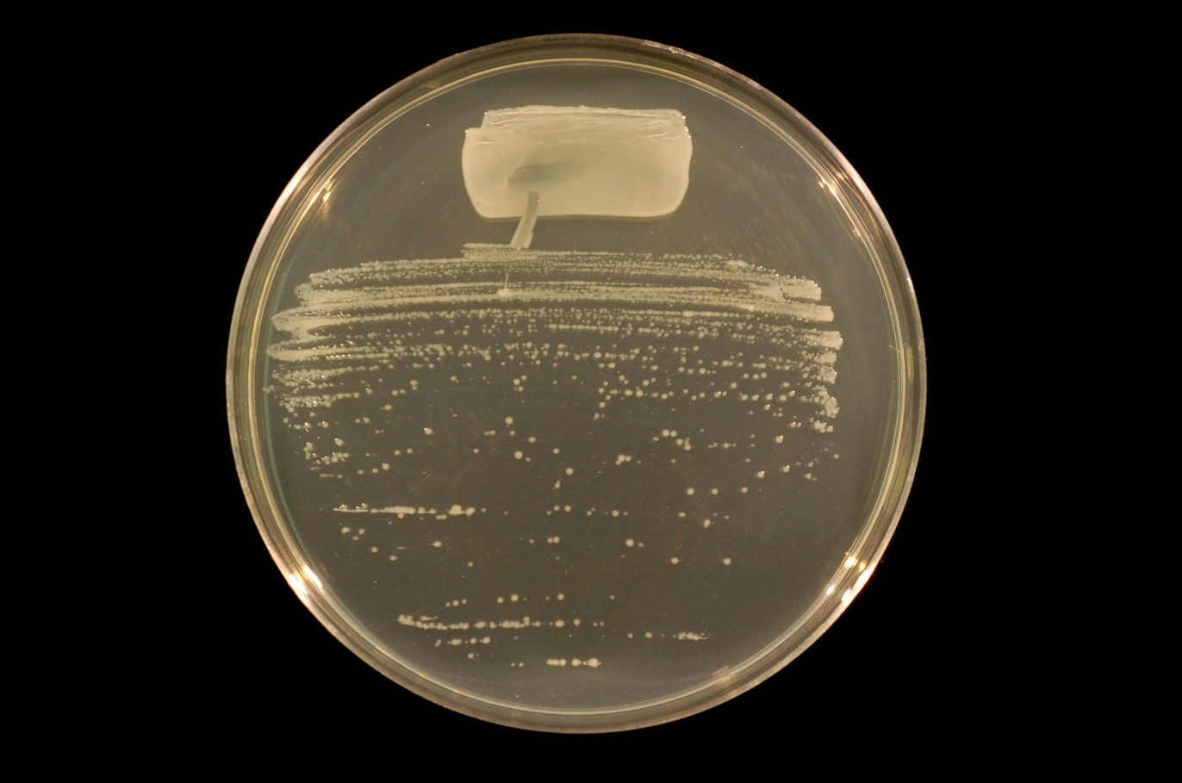
Rhizobium
Ағза – бактерия
Грамм - теріс бактериясы
Азотты фиксациялауға қабілетті
Тип: Proteobacteria
1 бөлім: Gracillicutes
1 Класс: Scotobacteria
3 топ
Қатар: Rhizobiales
Тұқымдас: Rhizobiaceae
Туыс: Rhizobium

Slide 9

Ғылым олардың тамырында бірлесіп тіршілік ететін түйнек бактерияларының барлығын анықтады. Оларды 1888 жылы бірінші рет Бейерник жеке бөліп алып зерттеді. Оны бактериум радицикола деп атады. Міне осы бактериялар бұршақ тұқымдастарды азотпен камтамасыз етуде елеулі роль атқарады. Осы бактериялардан нитрагин деп аталатын препарат даярланды.
Нитрагинді қолданғанда астык өнімі гектарына 2—3 -ге дейін, ал шөп 50—60-ге дейін артатыны анықталды.

Slide 10
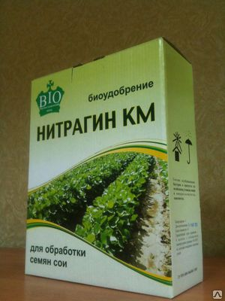
Соңғы жылдары Бүкіл одақтық ауыл шаруашылық микробиология
институты қүрғақ нитрагинді өндірістік жолмен өндіруді жүзеге асырды.
Қүрғақ нитрагинді даярлау мынадай негізгі буындардан тұрады:
Бактерияларды анаэробты жағдайда өсіру;
бактериялар өсірілгеы қоректік ортаны машинада тартып, одан қоймалжың паста өндіру;
бактерияға бай паста үшін қорғаныш орта даярлап, онымен араластырып, артынан ,құрғату.

Slide 11
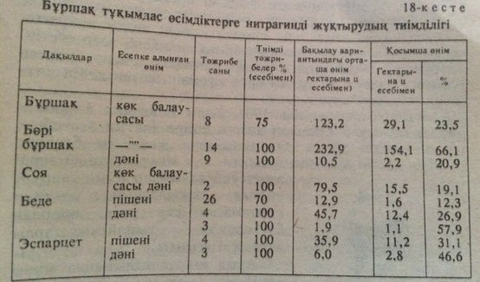
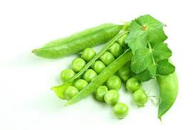
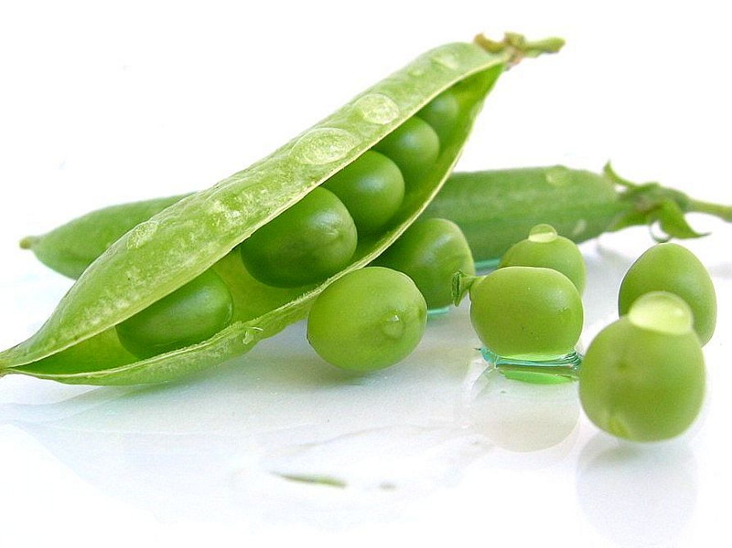

Slide 12
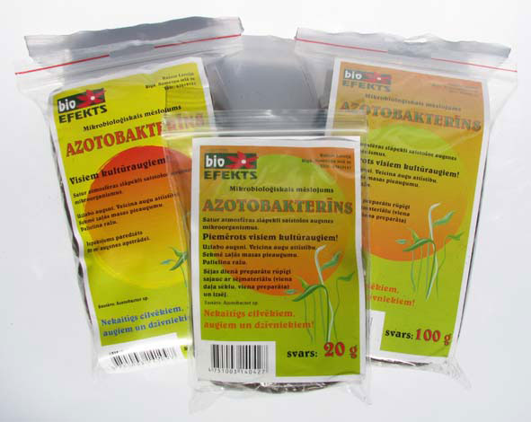
Азотобактерин

Slide 13
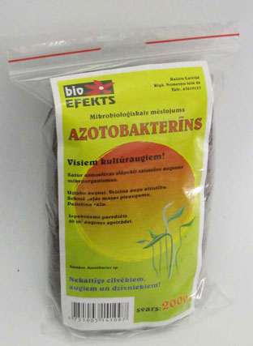
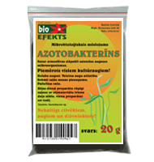
1901 жылы Бейерник атмосферадағы молекула күйіндегі азотты сіңіре алатын азотобактер микробын тапты. Ол топырақта жеке, өз бетінше тіршілік ететін аэробты организм. Бүл микроорганизмдерді зерттеуші ғалымдар ауыл шаруашылық дақылдарын азотпен қамтамасыз ету үшін, олардан бактериялы тыңайтқыштарды әзірлеуді үсынды.
Ауыл шаруашылығында мұны кеңінен қолдану мақсатымен Бүкіл одақтық ауыл шаруашылык микробиология институты азотабактерден тыңайтқыш жасап шығарды және оны азотобактерин деп атады. Жалпы азотобактеринді даярлау 1937 жылдан басталды. Қазіргі кезде оны бактериялы тыңайтқыштар даярлайтын заводтар әзірлеп, шаруашылықта кеңінен пайдаланып келеді.

Slide 14
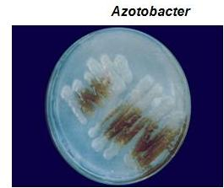
Azotobacter chrooccum
Ағза – бактерия
Грамм - теріс бактериясы
Азотобактер тың және тыңайған жерде сирек кездеседі.
Топырақтан басқа азотобактер суда да, балшықта да, көлде де көптеп кездеседі.
Азотобактер клеткасы көбінесе жұмырлау, мөлшері 4,6 микрон шамасында, таяқша тәрізді, кейде екі клетка бір-біріне жалғасып тіршілік етеді.
Тип: Proteobacteria
1 бөлім: Gracillicutes
1 Класс: Scotobacteria
3 топ
Қатар: Pseudomonadales
Тұқымдас: Pseudomonadaceae
Туыс: Azotobacter

Slide 15
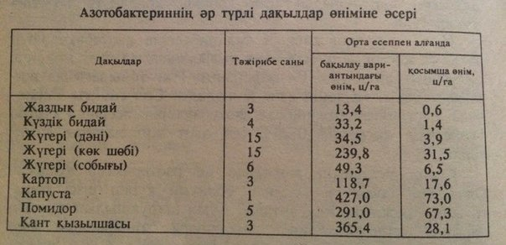

Slide 16
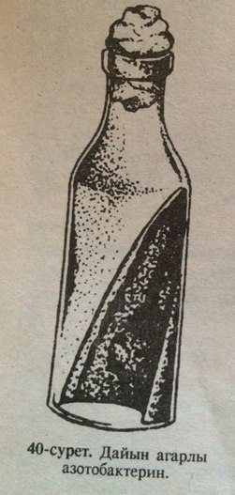
Азотобактеринді даярлаудың бірнеше тәсілдері бар, Әдетте лабораторияда және заводтарда агарлы азотобактерин даярланады .
Бұл үшін алдын ала қантты микроэлементтерді және борды суда ерітеді. Алынған ортаны қатты күйге .айналдыру үшін, 1,5 — 2%-тей агар қосады. Осындай коректік ортаны 0,2 — 0,5 литрлік сүт бөтелкелеріне құйып, залалсыздандырады да, сүйықты көлбей қатырады. Осы көлбей қатырылған ортанын бетіне азото-бактерді себеді. Бүдан кейін бөтелкелерді темпе-ратурасы +25 — 27° жерде 4 — 6 күндей үстайды.
Қөректік зат бетінде азотобактер қалың шырыш, түрінде өседі, кейін ол қара қошқыл түске айналады. Осындай бөтелкедегі азотобактер клеткасының саны 40 миллиардқа жетеді. Мұндай препараттарды үш ай ішінде қолдану керек.

Slide 17
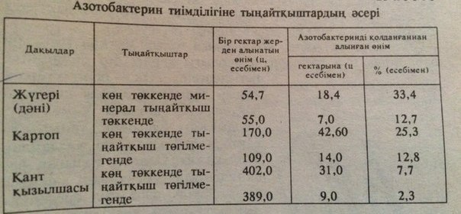

Slide 18
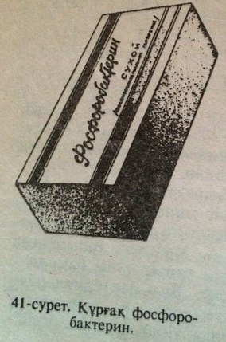
Фосфобактерин
Топырақтағы күрделі фосфороорганикалық қосылыстарды және минерал фосфаттарды өсімдіктерге оңай сіңетін түрге айналдыруда микроорганизмдердің ролі зор. 1935 жылы Р. А. Менкина топырақтан осындай микроорганизмнің бір түрін тапты. Оны бациллус мегатериум фосфатикум деп атады. Бұл бактериядан фосфоробактерин деп аталатын тыңайтқыш даярланады.
Бұл бактериялар тамыр айналасында тіршілік етіп, топырақтағы нуклеин қышкылының құрамындағы фосфордың 86%-ін өсімдіктерге оңай сіңетін күйге айналдырады. Фосфоробактерин заводта өндіріледі. Ол үшің алдымен сұйық қоректік орта даярлайды да, оны ферментер деп аталатын арнаулы аппаратқа құяды

Slide 19
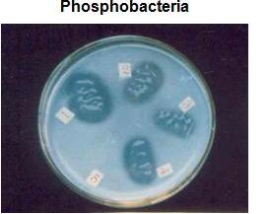
Bacillus megaterium var. phosphaticum
2 бөлім: Firmrcutes
1 класс: Firmibacteria
2 топ
Тұқымдас: Bacillaceae
Қатар: Bacillales
Бұл бактериялар тамыр айналасында тіршілік етеді.
Топырақтағы нуклеин қышқылының құрамындағы фосфордың 86 пайызын өсімдіктерге оңай сіңетін күйге айналдырады.

Slide 20
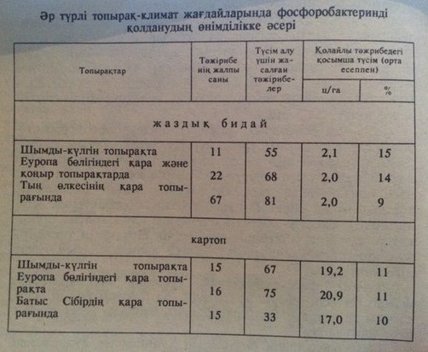

Slide 21
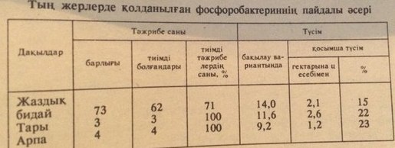

Slide 22
«АМБ» бактериялы тыңайтқышы
Бұл тыңайтқыш қарашірікті ыдыратып, өсімдіктерге сіңімді күйге айналдыратын топырақ микроорганзмдерінің бір тобынан даярланады. Микроорганизмдердің осы тобын, сол тыңайтқышты ұсынған Н. М. Лазарев «Аухтотонды микрофлора «Б» немесе қысқартып «АМБ»деп атаған. Қышкыл батпақты, шымды күлгін және күлгін, рН көрсеткіші төмен топырақтар түрлі микроорганизмдердің топтарына өте кедей келеді де, оларда өсімдіктерге қажетті қоректік заттар қоры жеткіліксіз болады. Осындай топырақтарды өңдегенде әкпен бірге «АМБ» препаратын қолданады. Бұл қарашіріктің микробиолоғиялық жолмен ыдырауын тездетеді, сөйтіп өнімділікті арттыруға көмектеседі.

Slide 23
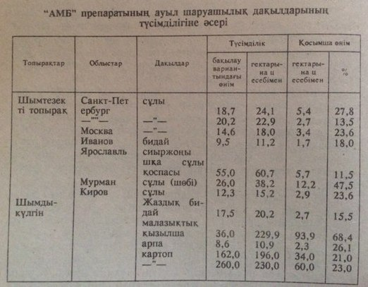

Slide 24
Силикат бактерияларынан даярланған препарат.
Калий — өсімдіктер тіршілігіне қажетті қоректік заттардың бірі. Ол жетіспегенде қант пен белок заттарының жиналуы тежеледі, яғни фотосинтездің дұрыс журуіне әсер етеді. Бұл түсімділіктің кемуіне әкеліп соқтырады. Калий тамыр системасының дамуын жақсартады, өсімдіктердің қуаңшылыққа төзімділігін және түрлі ауруларға шыдамдылығын арттырады. Жалпы топырақта калий мол болғанымен, оның көпшілігі қосылыс күйінде, яғни өсімдіктерге сіңімсіз түрде болады. Калийдің өсімдікке тиімділігін арттыру мақсатында В. Г. Александров силикат бактерияларын қолдануды ұсынды. Ол бактериялар калийді қосылыстардан босатып, топырақ ерітіндісіне араласуына, көмектеседі.

Slide 25
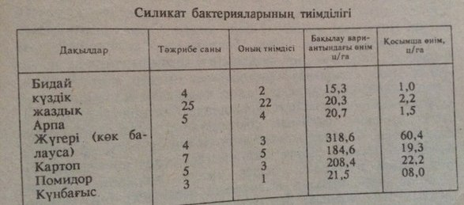

Slide 26
Қорытындылай келе, егіншілікте қолданылатын түйнек бактериялары болды.
Түйнек бактериялары кейбір бұршақ тұқымдас өсімдіктердің тамырында түйнек түзіп және олармен селбесе даму нәтижесінде атмосферадан азот сіңіріп, өсімдікке қажетті физиологиялық белсенді заттар түзеді. Бұршақ тұқымдасына жататын өсімдіктердің (жоңышқа, т.б.) топырақты азотқа байытатынын алғаш рет француз химигі Ж.Б. Буссенго (1802 – 87) байқады. Егер бұршақ дақылдарының тамырында Түйнек бактериялары көп жиналса, онда бұл өсімдіктер байланысқан азоттың болмағанына қарамастан тіршілік ете береді.
Жас Түйнек бактериялары таза дақылдарда :
пішіні таяқша тәрізді,
көл. 0,5–0,9*1,2––3,0 мкм,
спора түзбейді,
терісграмды (Грам әдісі бойынша клеткалары боялмайтын) бактериялар
Түйнек бактерияларының өніп-өсуі және көбеюі үшін топырақтағы ауаның зор маңызы бар.
Бактериялардың халық шаруашылығында да маңызы зор. Оны өте ертеден-ақ, ірімшік жасау, сүт тағамдарын ашыту, тері илеу, сүрлем дайындау үшін қолданған. Сонымен бірге мата, былғары өнеркәсібіне кеңінен пайдаланады.

